Slide 1

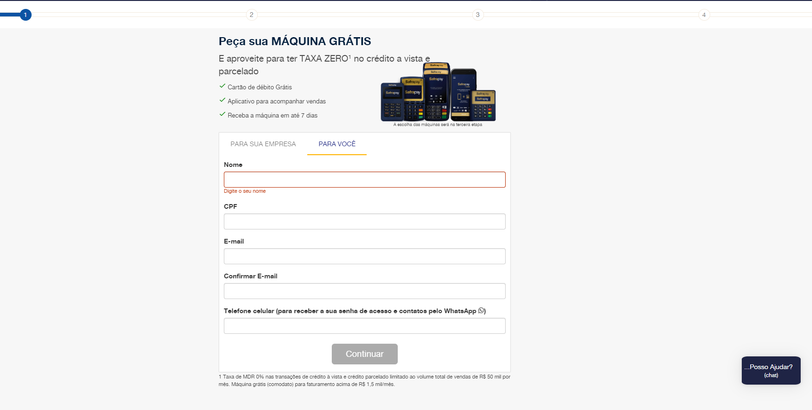
E-commerce CPF Etapa 1

Slide 2
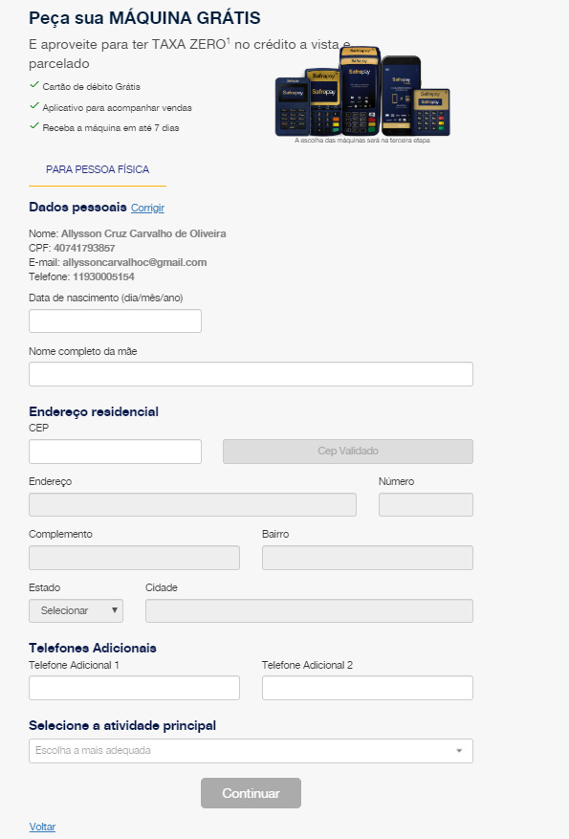
E-commerce CPF Etapa 2

Slide 3
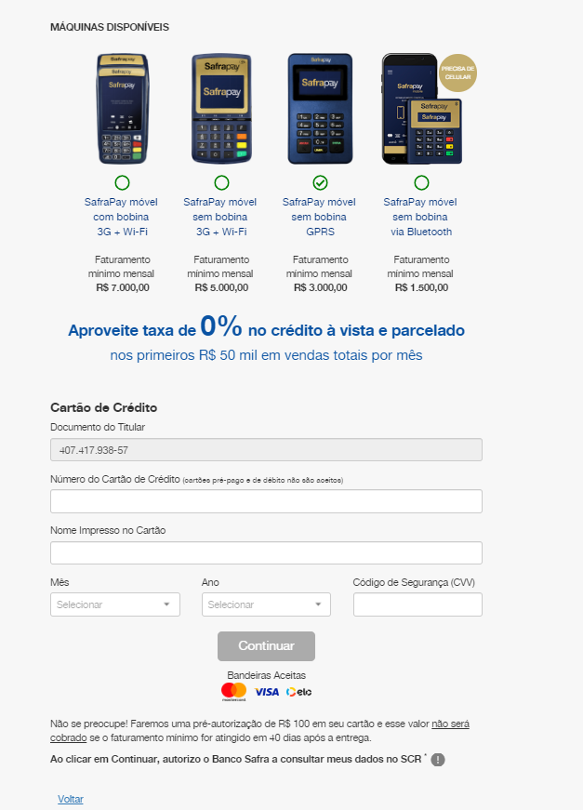
E-commerce CPF Etapa 3

Slide 4
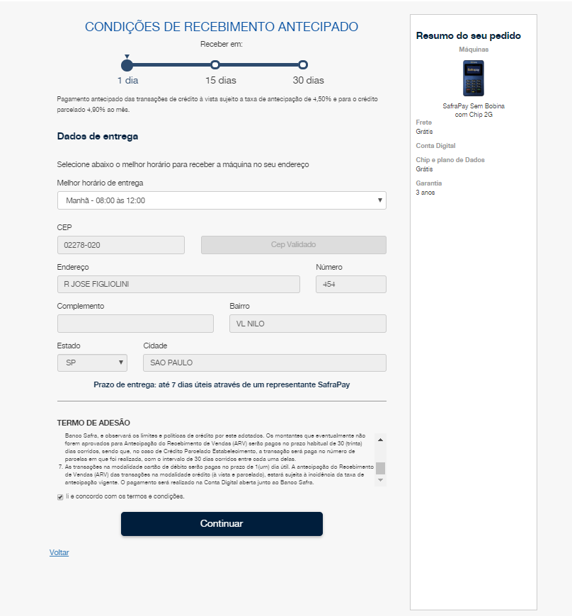
E-commerce CPF Etapa 4
Ao aceitar o presente termo, solicito a abertura de uma conta de pagamento pré-paga em meu nome junto ao Banco Safra S/A e o meu credenciamento ao Sistema SafraPay, na condição de Estabelecimento, aderindo expressamente às “Normas Gerais Regulamentadoras de Abertura, Movimentação e Manutenção de Conta de Pagamento Pré-Paga, Mantida por Pessoas Naturais e Jurídicas junto ao Banco Safra S/A”, registradas no 4º Oficial de Registro de Títulos e Documentos e Civil de Pessoa Jurídica de São Paulo, Capital, sob o nº 5.356.124, de 07.11.2018 (" Normas Gerais de Conta de Pagamento"),e ao "Contrato de Credenciamento e Adesão de Estabelecimentos aos Sistema SafraPay", e seus aditamentos registrados no 10º Oficial de Registro de Títulos e Documentos de São Paulo, Capital, à margem do registro original de nº 2.126.256 (" Contrato de Credenciamento").
Estou ciente e concordo que o(s) equipamento(s) ora requisitado(s) será(ão) cedido(s) pelo Banco Safra para meu uso no regime de comodato (empréstimo gratuito), obrigando-me a observar as respectivas obrigações a este respeito previstas no Contrato de Credenciamento.
Li e concordo com todas as cláusulas e condições das Normas Gerais de Conta de Pagamento e do Contrato de Credenciamento, bem como do Regulamento da Campanha Taxa Zero SafraPay Digital, as quais me obrigo desde já a obedecer e respeitar.
Declaro que os dados aqui fornecidos são verdadeiros. Autorizo o Banco Safra, diretamente ou por meio de terceiros, a fazer todas as consultas e solicitações que entender necessárias para validar a minha identidade e representação, utilizando-se, inclusive, de informações constantes de bancos de dados de caráter público ou privado, ou de quaisquer outras fontes. Declaro e autorizo que o Banco Safra utilize meus dados cadastrais de contato (e-mail, telefone, WhatsAPP) para envio de informações e ofertas.
ATENÇÃO
A abertura da conta de pagamento e o credenciamento ao Sistema SafraPay estão condicionados à análise cadastral do proponente a ser feita pelo Banco Safra, de acordo com suas políticas de admissibilidade, podendo ser recusados, independentemente de exposição de motivos.
A habilitação para a Antecipação do Recebimento de Vendas (ARV) está condicionada à análise e aprovação do Banco Safra, e observará os limites e políticas de crédito por este adotados. Os montantes que eventualmente não forem aprovados para Antecipação do Recebimento de Vendas (ARV) serão pagos no prazo habitual de 30 (trinta) dias corridos, sendo que, no caso de Crédito Parcelado Estabelecimento, a transação será paga no número de parcelas em que foi realizada, com o intervalo de 30 dias corridos entre cada uma delas.
As transações na modalidade cartão de débito serão pagas no prazo de 1(um) dia útil. A antecipação do Recebimento de Vendas (ARV) das transações na modalidade crédito (à vista e parcelado), estará sujeita à incidência da taxa de antecipação vigente. O pagamento será realizado na Conta Digital aberta junto ao Banco Safra.

Slide 5
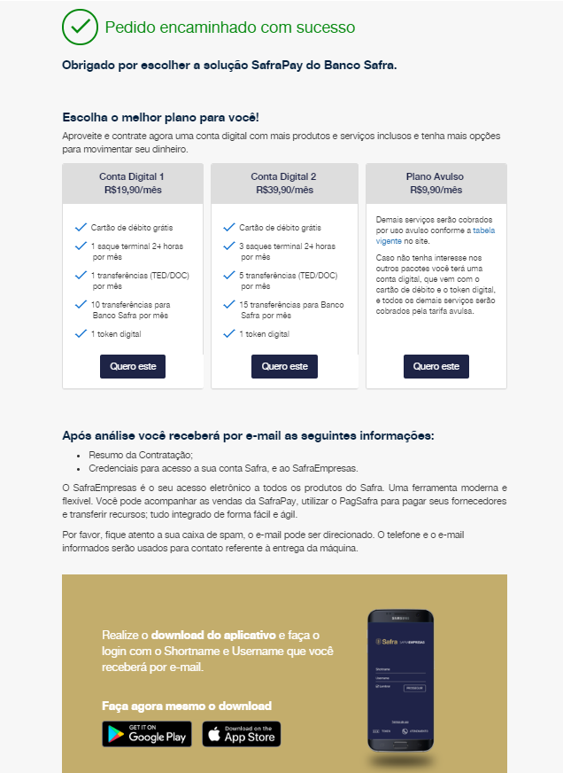
E-commerce CPF Etapa 5

Slide 6
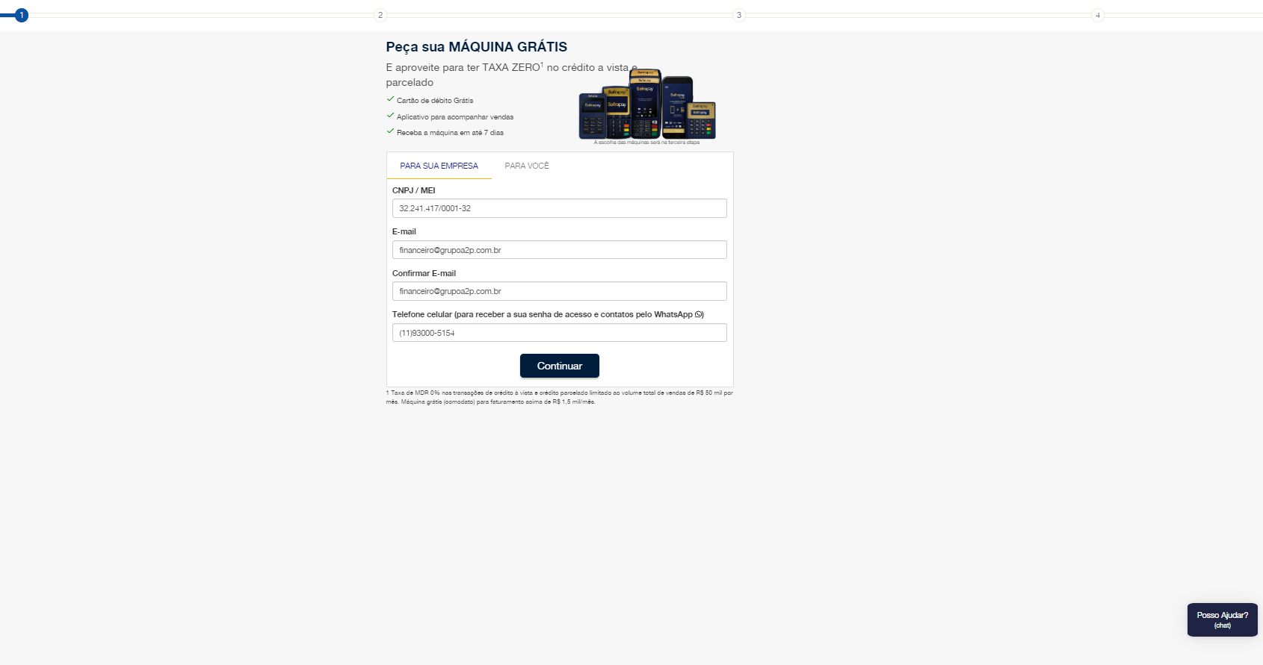
E-commerce CNPJ Etapa 1

Slide 7
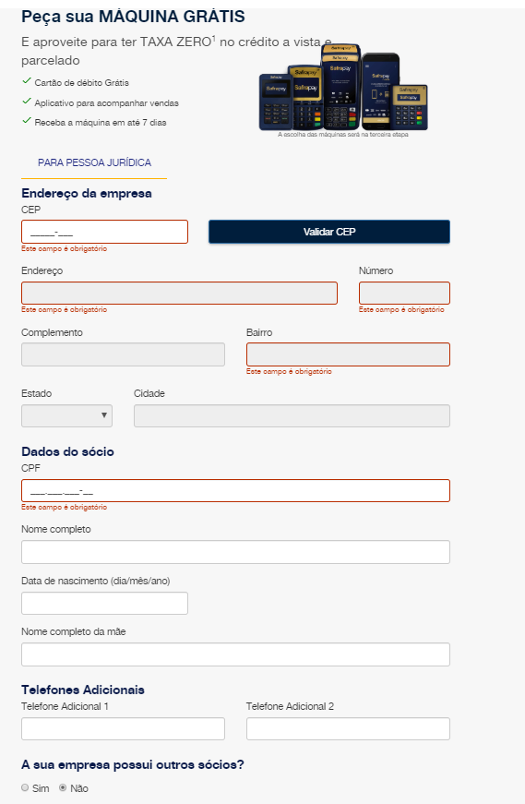
E-commerce CNPJ Etapa 2

Slide 8
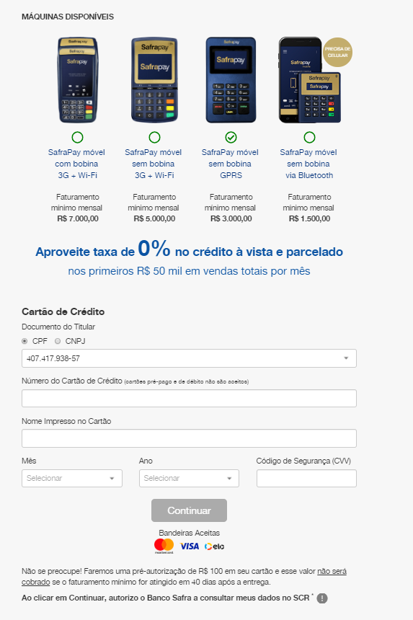
E-commerce CNPJ Etapa 3

Slide 9
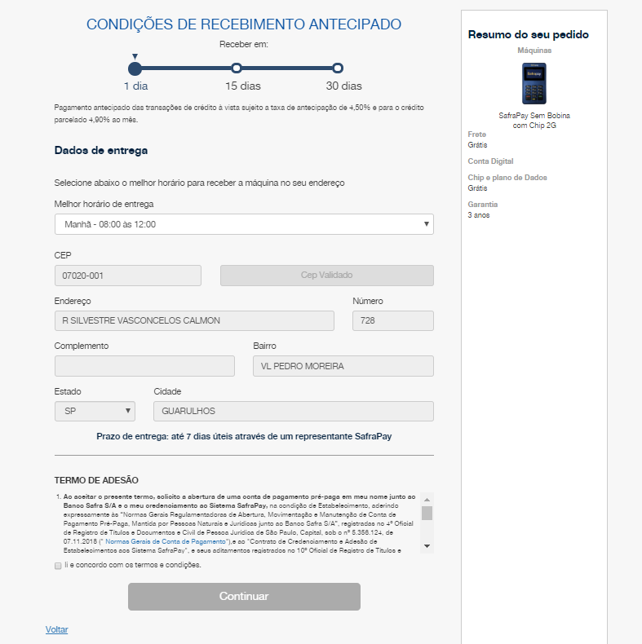
E-commerce CNPJ Etapa 4
Ao aceitar o presente termo, solicito a abertura de uma conta de pagamento pré-paga em meu nome junto ao Banco Safra S/A e o meu credenciamento ao Sistema SafraPay, na condição de Estabelecimento, aderindo expressamente às “Normas Gerais Regulamentadoras de Abertura, Movimentação e Manutenção de Conta de Pagamento Pré-Paga, Mantida por Pessoas Naturais e Jurídicas junto ao Banco Safra S/A”, registradas no 4º Oficial de Registro de Títulos e Documentos e Civil de Pessoa Jurídica de São Paulo, Capital, sob o nº 5.356.124, de 07.11.2018 (" Normas Gerais de Conta de Pagamento"),e ao "Contrato de Credenciamento e Adesão de Estabelecimentos aos Sistema SafraPay", e seus aditamentos registrados no 10º Oficial de Registro de Títulos e Documentos de São Paulo, Capital, à margem do registro original de nº 2.126.256 (" Contrato de Credenciamento").
Estou ciente e concordo que o(s) equipamento(s) ora requisitado(s) será(ão) cedido(s) pelo Banco Safra para meu uso no regime de comodato (empréstimo gratuito), obrigando-me a observar as respectivas obrigações a este respeito previstas no Contrato de Credenciamento.
Li e concordo com todas as cláusulas e condições das Normas Gerais de Conta de Pagamento e do Contrato de Credenciamento, bem como do Regulamento da Campanha Taxa Zero SafraPay Digital, as quais me obrigo desde já a obedecer e respeitar.
Declaro que os dados aqui fornecidos são verdadeiros. Autorizo o Banco Safra, diretamente ou por meio de terceiros, a fazer todas as consultas e solicitações que entender necessárias para validar a minha identidade e representação, utilizando-se, inclusive, de informações constantes de bancos de dados de caráter público ou privado, ou de quaisquer outras fontes. Declaro e autorizo que o Banco Safra utilize meus dados cadastrais de contato (e-mail, telefone, WhatsAPP) para envio de informações e ofertas.
ATENÇÃO
A abertura da conta de pagamento e o credenciamento ao Sistema SafraPay estão condicionados à análise cadastral do proponente a ser feita pelo Banco Safra, de acordo com suas políticas de admissibilidade, podendo ser recusados, independentemente de exposição de motivos.
A habilitação para a Antecipação do Recebimento de Vendas (ARV) está condicionada à análise e aprovação do Banco Safra, e observará os limites e políticas de crédito por este adotados. Os montantes que eventualmente não forem aprovados para Antecipação do Recebimento de Vendas (ARV) serão pagos no prazo habitual de 30 (trinta) dias corridos, sendo que, no caso de Crédito Parcelado Estabelecimento, a transação será paga no número de parcelas em que foi realizada, com o intervalo de 30 dias corridos entre cada uma delas.
As transações na modalidade cartão de débito serão pagas no prazo de 1(um) dia útil. A antecipação do Recebimento de Vendas (ARV) das transações na modalidade crédito (à vista e parcelado), estará sujeita à incidência da taxa de antecipação vigente. O pagamento será realizado na Conta Digital aberta junto ao Banco Safra.

Slide 10
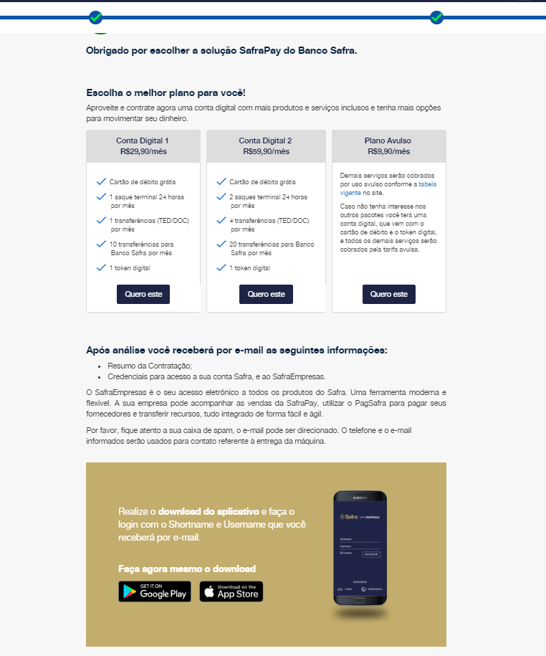
E-commerce CNPJ Etapa 5

Slide 11
Obrigado!

